Slide 1
CHÀO MỪNG CÁC EM HỌC SINH ĐẾN VỚI GIỜ HỌC
ÂM NHẠC

Slide 2
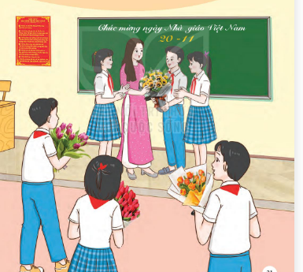
KHỞI ĐỘNG
Em có cảm xúc như
thế nào khi xem
bức tranh này?

Slide 3
CHỦ ĐỀ 3: THẦY CÔ VÀ MÁI TRƯỜNG
HỌC HÁT: BÀI NHỚ ƠN THẦY CÔ
Nhạc và lời: Nguyễn Ngọc Thiện

Slide 4





a) Hát mẫu, cảm thụ âm nhạc
Các em hãy nghe bài hát “Nhớ ơn thầy cô” và vỗ tay nhẹ nhàng theo bài hát để cảm nhận nhịp điệu

Slide 5

b) Giới thiệu tác giả
THẢO LUẬN CẶP ĐÔI
Nêu một vài nét về tác giả Nguyễn ngọc thiện mà em biết và sưu tầm được.

Slide 6
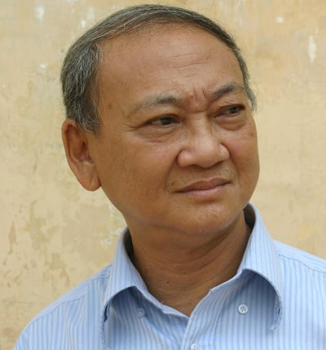
Nguyễn Ngọc Thiện
Tên khai sinh | Nguyễn Ngọc Thiện
Sinh ngày | 20 tháng 11, 1951 (70 tuổi)
Dòng nhạc | Nhạc nhẹ Nhạc trữ tình
Nghề nghiệp | Nhạc sĩ
Ca khúc tiêu biểu | Cô bé dỗi hờn Cơn mưa lao xao Mùa xuân ơi
Nguyễn ngọc Thiện

Slide 7

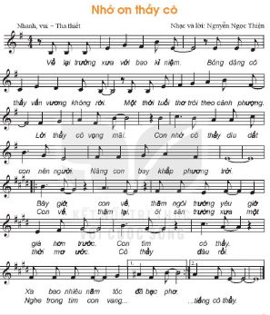
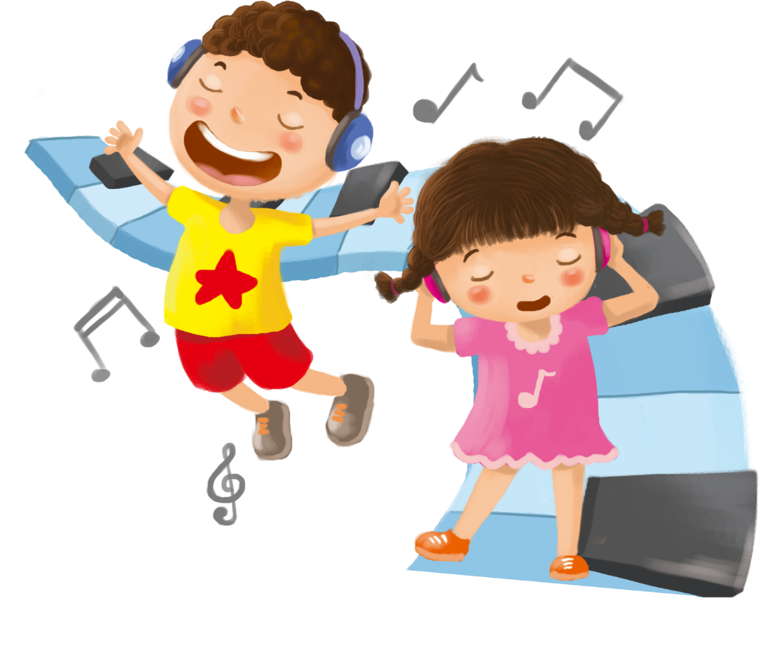
c) Tìm hiểu bài hát
Cả lớp nghe bài hát Nhớ ơn thầy cô, kết hợp quan sát bản nhạc.

Slide 8






c) Tìm hiểu bài hát
THẢO LUẬN
Em hãy nêu nội dung của bài hát Nhớ ơn thầy cô
Bài hát được chia làm mấy đoạn?

Slide 9
c) Tìm hiểu bài hát
Giai điệu bài hát: vui tươi, trong sáng
Nội dung của bài hát: thể hiện cảm xúc của học sinh khi về thăm lại mái trường ,nơi gắn bố với bao kỉ niệm của tuổi học trò cùng thầy cô thân yêu
Bài hát được chia làm 2 đoạn:
Đoạn 1: Về lại trường xưa với bao kỉ niệm….bay khắp phương trời.
Đoạn 2: Bây giờ con về…. Vang tiếng cô thầy.

Slide 10

d) Khởi động giọng
Cả lớp khởi động giọng

Slide 11


e) Học hát đoạn 1
Về lại trường xưa với bao kỉ niệm. Bóng dáng cô thầy vấn vương không rời.

Slide 12

e) Học hát đoạn 1
Một thời tuổi thơ trôi theo cánh phượng. Lời thầy cô còn mãi.

Slide 13

e) Học hát đoạn 1
Con nhớ cô thầy dìu dắt con nên người nâng con bay khắp phương trời.

Slide 14

Hát cả đoạn 1
Về lại trường xưa với bao kỉ niệm. Bóng dáng cô thầy vấn vương không rời. Một thời tuổi thơ trôi theo cánh phượng. Lời thầy cô còn mãi. Con nhớ cô thầy dìu dắt con nên người nâng con bay khắp phương trời.

Slide 15

e) Học hát đoạn 2
Bây giờ con về thăm ngôi trường xưa
giờ già hơn trước. Con tìm cô thầy
xa bao nhiêu nam tóc đã bạc phơ.

Slide 16

e) Học hát đoạn 2
Con về thăm lại ôi sân trường xưa
giờ già hơn trước. Cô thầy đâu rồi
nghe trong tim con vang tiếng cô thầy.

Slide 17

Hát cả đoạn 2
Bây giờ con về thăm ngôi trường xưa
giờ già hơn trước. Con tìm cô thầy
xa bao nhiêu nam tóc đã bạc phơ.
Con về thăm lại ôi sân trường xưa
giờ già hơn trước. Cô thầy đâu rồi
nghe trong tim con vang tiếng cô thầy.

Slide 18

Hát cả bài

Slide 19



Hát theo hình thức
Hát lĩnh xướng và hòa giọng:
    Nhóm 1: Về lại trường xưa với bao kỉ niệm ... Lời thầy cô vọng mãi.
    Nhóm 2: Con nhớ cô thầy...phương trời
Hòa giọng: Bây giờ con về ...vang tiếng cô thầy.
LUYỆN TẬP

Slide 20
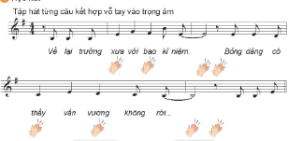
LUYỆN
TẬP

Slide 21
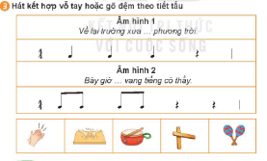

Slide 22








Nêu những hình ảnh được nhắc đến trong bài hát Nhớ ơn thầy cô.
Em có ấn tượng với hình ảnh nào nhất? Vì sao?
VẬN DỤNG

Slide 23






HƯỚNG DẪN VỀ NHÀ
Luyện hát nhuần nhuyễn bài hát Nhớ ơn tầy cô bằng các hình thức đã học.
Sáng tạo phong phú, đa dạng thể hiện, trình diễn bài hát
Sưa tầm và luyện tập một số bài hát về thầy cô và mái trường để biểu diễn trong phần vận dụng- sang tạo
Tìm hiểu nội dung bài sau và trả lời câu hỏi:
Dấu nhắc lại, dấu quay lai, khung thay đổi

